Slide 1
Apresentação 3 – MATERIAIS E O AMBIENTE
Materiais naturais
Materiais sintéticos

Slide 2
Tipos de materiais
Materiais
Naturais
Sintéticos
Recursos da natureza: madeira, frutos, rochas, etc.
Ocorre transformação química dos materiais. Exemplo: produção de medicamentos.
Não manufaturados
Manufaturados
Utilizados pelo ser humano na forma como são extraídos da natureza. Exemplo: granito.
Materiais naturais modificados pelo ser humano. Exemplo: pia de granito.

Slide 3
Desenvolvimento da aspirina
3. Por volta de 1829, o químico italiano Raffaele Piria (1814-1865) identificou a salicina como o princípio ativo presente no salgueiro-branco responsável pela redução de dores e febres.
1. Uso de extratos de origem animal
e vegetal para fins curativos.
2. O médico grego Hipócrates
(460-377 a.C.) tinha conhecimento das propriedades da planta conhecida por salgueiro-branco que amenizam dores e controlam a febre.
5. Em 2017, foi sintetizado o antibiótico teixobactina, que tem demonstrado em testes ser extremamente eficiente contra bactérias.
4. Após diversos estudos, em 1897, o químico alemão Felix Hoffmann (1868-1946) produziu o ácido acetilsalicílico (AAS) usando a salicina.

Slide 4
Importância de novos materiais
Benefícios dos materiais sintéticos
Escassez de matéria-prima
Desenvolvimento de novas tecnologias
Produção de novos materiais
Função substitutiva
Desenvolvimento de medicamentos
Combate a infecções
Ajuda em salvar milhões de vidas
Redução de perdas na pecuária
ATENÇÃO: o uso inadequado de antibióticos pode favorecer o desenvolvimento
de bactérias super-resistentes.

Slide 5
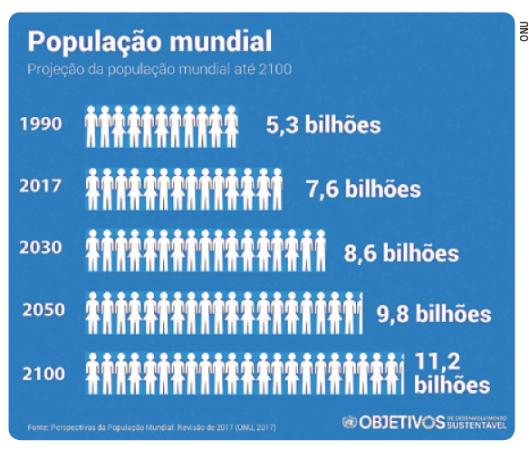
Impactos ambientais
O crescimento populacional impulsionou o desenvolvimento da tecnologia.
Quanto maior a população, maior é a quantidade de recursos naturais para suprir todas as suas necessidades.
Mais impacto ambiental é gerado.
Mais eficaz precisa ser a tecnologia para obter esses recursos.

Slide 6
Recursos naturais
Utilizados para a produção de alimentos e o desenvolvimento de materiais sintéticos, que são usados em moradias, roupas, transportes, entre outras necessidades. Entre esses recursos, estão os minerais, o solo, a água, o ar, o petróleo, o carvão e o gás natural.
Recursos naturais renováveis
Recursos naturais não renováveis
Podem ser repostos no ambiente, de maneira
natural ou por meio de plantio, desde que sua extração não seja maior que sua reposição. Exemplo: cana-de-açúcar.
Não podem ser repostos no ambiente
em uma escala de tempo compatível com sua exploração. Exemplo: petróleo.
A exploração intensa dos recursos renováveis pode transformá-los em não renováveis.

Slide 7
Atividades humanas e seus impactos ambientais
Atividade | Extração mineral | Agropecuária | Extração mineral
Ação | Retirada de minerais presentes no solo. Exemplos: cobre e ouro. | Plantação e criação de animais. | Fornece grande parte dos produtos utilizados pelo ser humano.
Impacto causado | Destruição da vegetação e do solo. | Retira a cobertura natural do solo (desmatamento e queimadas). | Grande fonte poluidora.

Slide 8
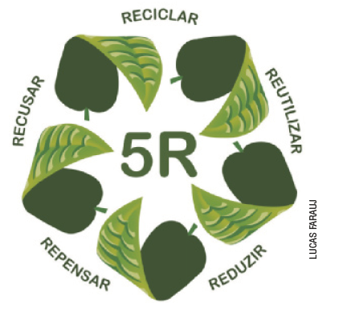
Sustentabilidade
Separar os resíduos para a reciclagem
Evitar o consumo de produtos que causem danos ao ambiente ou à saúde
Utilizar novamente
embalagens e outros produtos
Analisar os atos de consumo
Diminuir o consumo de produtos industrializados

